Slide 1
Final Project
The Calculator

Slide 2
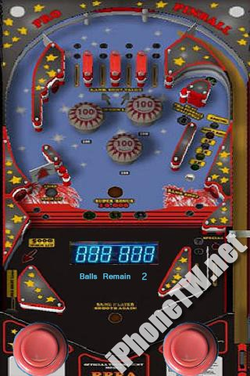
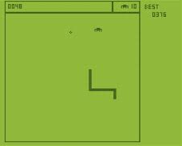
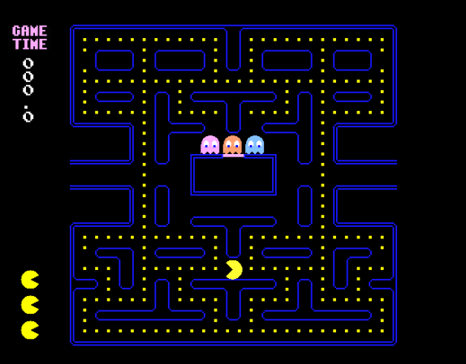
Project : Games
彈子檯 貪食蛇 小精靈

Slide 3
貪食蛇
基本分： (75)
遊戲畫面，四周為牆不可穿過
產生一隻蛇，可控制方向
隨機產生食物
記分
加分功能：
吃到食物時，蛇會增長 (+10)
背景音樂 (+5)
吃到食物時，產生音效 (+10)
隨機產生障礙物 (+5)
移動速度加快 (+10)
可穿透四面的牆 (+10)

Slide 4
彈子檯
基本分: (80)
遊戲畫面，四周有牆壁/陷阱
至少二個寶物
按鈕後隨機設定方向發射彈珠
碰到寶物(計分)或牆壁反彈
碰到陷阱結束遊戲
加分功能
按鈕調整發射的角度 (+10)
按鈕調整發射的速度 (+15)
碰到寶物產生音效 (+10)
新增一種寶物音效 (+5)
每新增一個寶物 (+5)
必須不同圖案
碰到寶物時寶物閃爍 (+10)

Slide 5
小精靈
基本分：(75)
遊戲畫面(迷宮，路上的豆子)
產生一個小精靈，可控制方向
記分
功能：
小精靈經過會吃掉豆子 (+10)
背景音樂 (+5)
吃到豆子時，產生音效 (+10)
產生一隻怪物，在迷宮內隨機移動 (+15)
迷宮四個角落產生寶物(閃爍) (+10)
吃到寶物食為無敵狀態，可以吃怪物，時間維持10秒 (+10)
無敵狀態時，改變背景音樂 (+5)
更換場景 (+10)

Slide 6
電子琴
基本分：(60)
按按鈕產生相對應的音調
加分題
畫一個鍵盤在螢幕上 (+10)
動畫：卡通圖案隨按鍵在琴鍵上移動 (+10)

Slide 7
聖誕卡片
基本分 (60)
畫一個靜止的圖畫在螢幕上
加分題：
背景音樂 (+10)
字幕以特效方式進入 (+10)
放煙火 (或任何動畫特效) (+10)

Slide 8
其他評分項目 (所有題目)
靜止畫面美觀 (0 – 10 分)
助教主觀評分
移動 (小) 物件美觀 (0 – 5 分)
助教主觀評分

